Slide 1
FSS - FILE AND STORAGE SERVICE
INSTALAÇÃO DO FSS
Profº Danilo Sibov
Profº Marcos Vinicius

Slide 2
PLANO DE AULA
Aprender como compartilhar arquivos no Windows Server 2019.
Assunto: Compartilhamento de Arquivos.
Objetivo: Saber como organizar e usar um servidor de arquivos em um sistema operacional Windows Server 2019.
Preparar servidor adicionando disco pele ambiente AWS e preparando no Windows Server 2019 para uso do disco.

Slide 3

PREPARAR AMBINETE
ADICIONAR DISCO

Slide 4
CRIAR DISCO NA INSTANCIA SERVERARQ PARA DADOS
Criar um novo volume do EBS
Nesta tarefa, você criará e associará um volume do Amazon EBS a uma nova instância do Amazon EC2.
No Console AWS, no menu Services (Serviços), clique em EC2.
No painel de navegação esquerdo, clique em Instances (Instâncias).
Uma instância do Amazon EC2 chamada ServerArqBitBeat que já foi criado.
Observe a zona de disponibilidade da instância. Ela será semelhante a us-east-1a.
No painel de navegação esquerdo, clique em Volumes.
Você verá um volume existente que está em uso pela instância do Amazon EC2 ServerArqBitBeat.
Esse volume tem um tamanho de 30 GiB, o que facilita a distinção do volume que você criará em seguida, que terá 2 GiB de tamanho.

Slide 5
CRIAR DISCO NA INSTANCIA SERVERARQ PARA DADOS
Clique em Create Volume (Criar volume) e, em seguida, configure:
Tipo de volume: SSD de uso geral (gp2)
Tamanho (GiB): 2.
OBS: você pode estar impedido de criar grandes volumes.
Zona de disponibilidade: selecione a mesma zona de disponibilidade que sua instância do EC2.
Clique em Add Tag (Adicionar tag)
No Tag Editor, insira:
Key (Chave): Name
Value (Valor): VolumeServerArqDados
Clique em Create Volume (Criar volume), em seguida, Close (Fechar)
Seu novo volume aparecerá na lista e mudará do estado creating (em criação) para o estado available (disponível).
Pode ser necessário clicar em atualizar para ver seu novo volume.

Slide 6
ATAXAR DISCO NA INSTANCIA SERVERARQ PARA DADOS
Agora você pode associar seu novo volume à instância do Amazon EC2.
Selecione o volume VolumeServerArqDados;
No menu Ações, clique em Attach Volume (Associar volume).
Clique no campo Instance (Instância) e, em seguida, selecione a instância que aparece (ServerArqBitBeat).
Observe que o campo Device (Dispositivo) está definido como xvdf.
Você usará esse identificador de dispositivo em uma tarefa posterior.
Clique em Attach (Associar) O estado do volume agora é in-use (em uso).

Slide 7
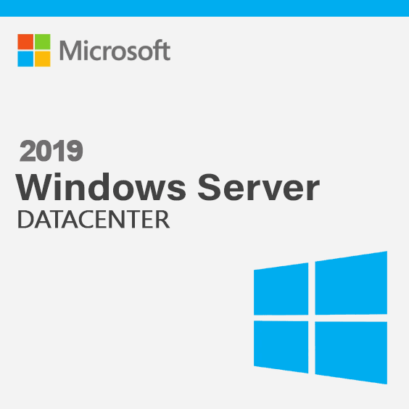
PREPARAR DISCO
PARA USO

Slide 8
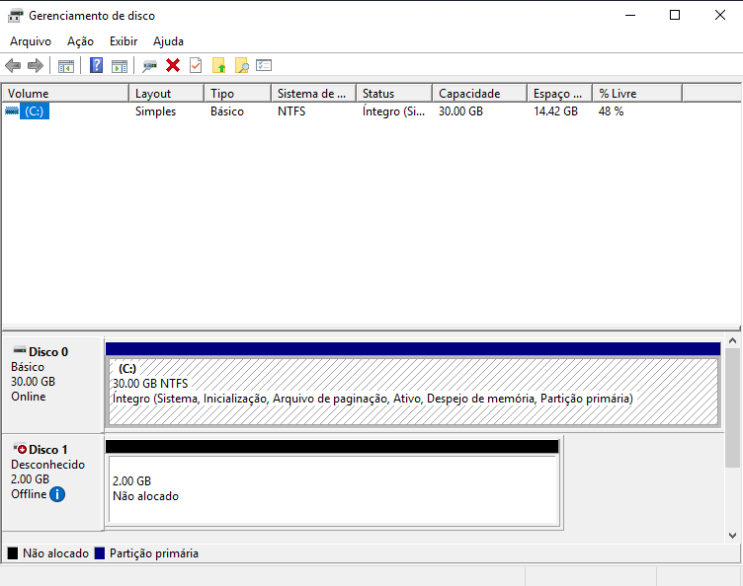
PREPARAR DISCO DENTRO DO WINDOWS
Tecla do Windows + R
Executar: diskmgmt.msc – Disk Manager (Criar e formatar partições do disco rígido)

Slide 9
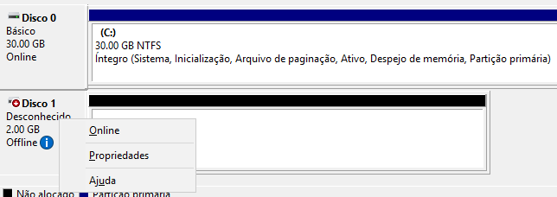
PREPARAR DISCO DENTRO DO WINDOWS
Vamos iniciar o disco, escolhendo com o botão direito do mouse: Online

Slide 10
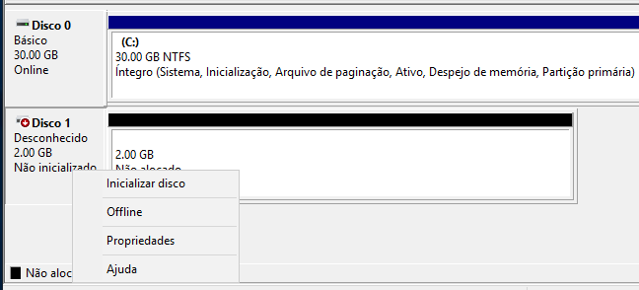
PREPARAR DISCO DENTRO DO WINDOWS
Clicando de novo com o botão direito do mouse, escolher: Inicializar Disco
Observe que não esta Desconhecido

Slide 11
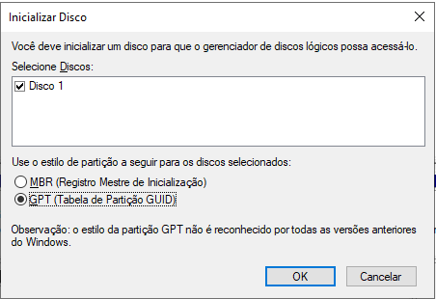
PREPARAR DISCO DENTRO DO WINDOWS
Vamos escolher GPT

Slide 12
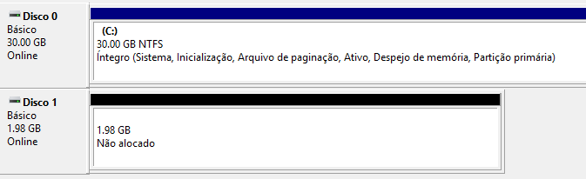
PREPARAR DISCO DENTRO DO WINDOWS
Agora já esta como Básico
Consumiu uns 0,2 MB, porque?

Slide 13
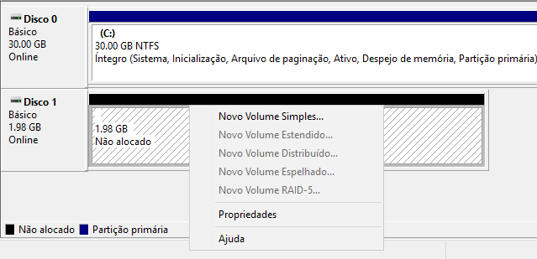
PREPARAR DISCO DENTRO DO WINDOWS
Vamos criar novo Volume:
- Clique com o botão direito do mouse em cima da unidade não alocado
- Clique em Novo Volume Simples...

Slide 14
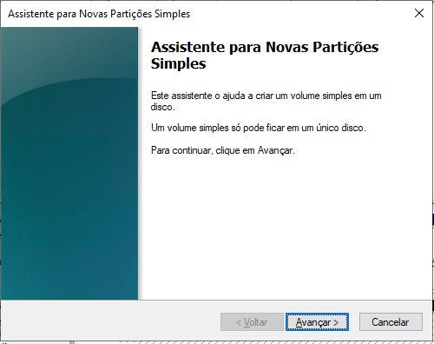
PREPARAR DISCO DENTRO DO WINDOWS

Slide 15
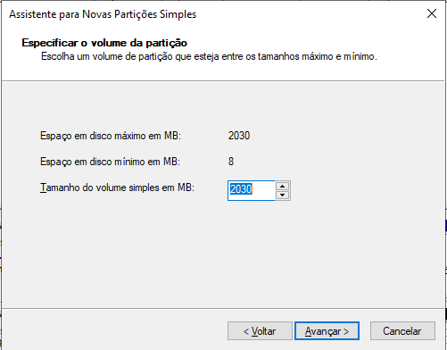
PREPARAR DISCO DENTRO DO WINDOWS

Slide 16
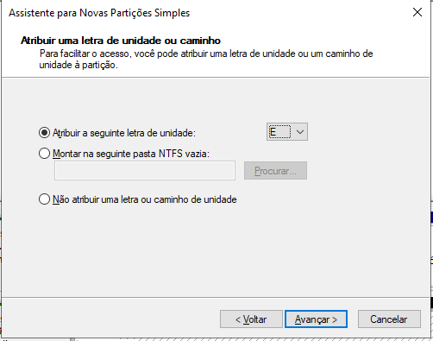
PREPARAR DISCO DENTRO DO WINDOWS
Escolha Letra “E”

Slide 17
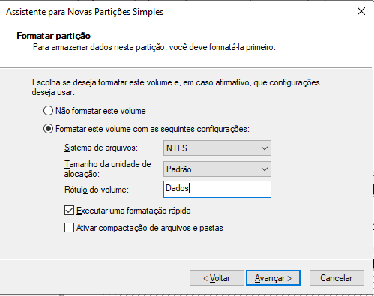
PREPARAR DISCO DENTRO DO WINDOWS
Troque o nome para “Dados”

Slide 18
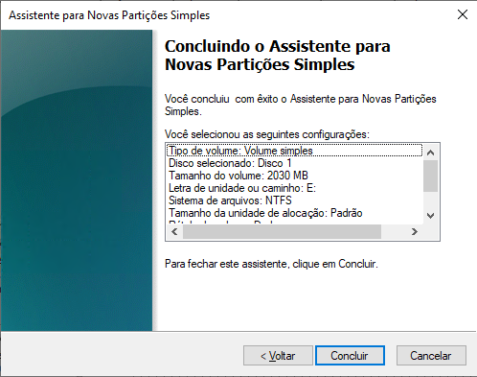
PREPARAR DISCO DENTRO DO WINDOWS

Slide 19
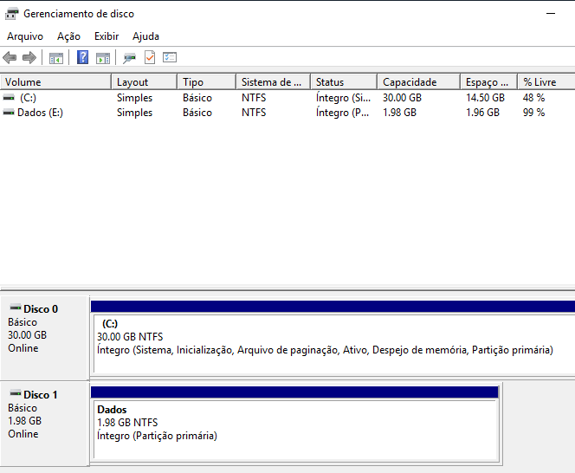
PREPARAR DISCO DENTRO DO WINDOWS
Pronto para Uso.

Slide 20
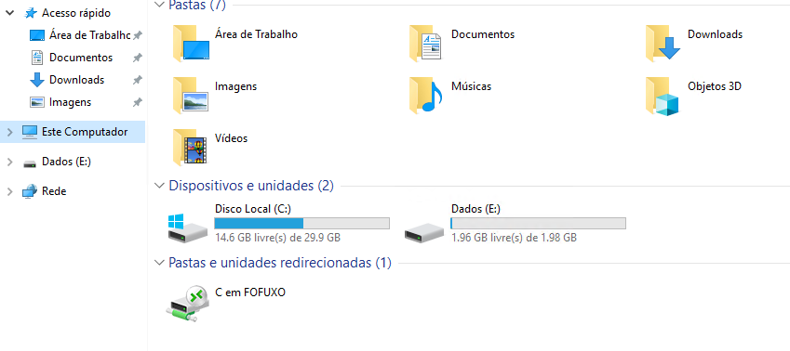
PREPARAR DISCO DENTRO DO WINDOWS
Outra conferência
Pronto para Uso,
Vamos aplicar permissões

Slide 21
FS – DEFINIÇÕES E USO

Slide 22
FS - DEFINIÇÃO
O FS-File Server (Servidor de Arquivos) é um computador conectado a uma rede que tem o objetivo principal de proporcionar um local para o Armazenamento e Compartilhado de arquivos que podem ser acessados por todos que estiverem ligados à rede.
O serviço FS é um recurso do Windows Server que permite o gerenciamento deste armazenamento e compartilhado de arquivos.

Slide 23

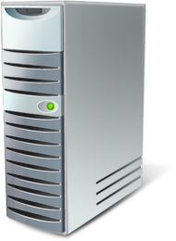
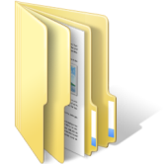

FS - DEFINIÇÃO
Armazenamento Compartilhado
File Server
Clientes acessando os dados

Slide 24
FS - DEFINIÇÃO
A melhor forma de manter o ambiente sob controle ao compartilhar dados é através da implementação de um servidor de arquivos, que é um equipamento dedicado a armazenar e gerenciar uma grande quantidade de informações de forma profissional.
Compartilhar pastas ou arquivos através de uma rede local é relativamente simples, desde que certos cuidados com a segurança das informações sejam tomados.

Slide 25

INTEGRAÇÂO ENTRE OS SERVIÇOS
FS + AD
Autenticação
Identificação
Permissões
Acesso
Controlado
nos usuário do AD
AD
FS
Usuário

Slide 26
AMBIENTE CORPORATIVO
FS + AD
Ambiente recomendado – Criado na AWS:
Ex. com Único domínio
AD + DNS
FS
Usuários

Slide 27
AMBIENTE PEQUENA EMPRESA
FSS + AD + DHCP + DNS
AD
DNS Local
FS
DHCP
DNS
Usuários

Slide 28
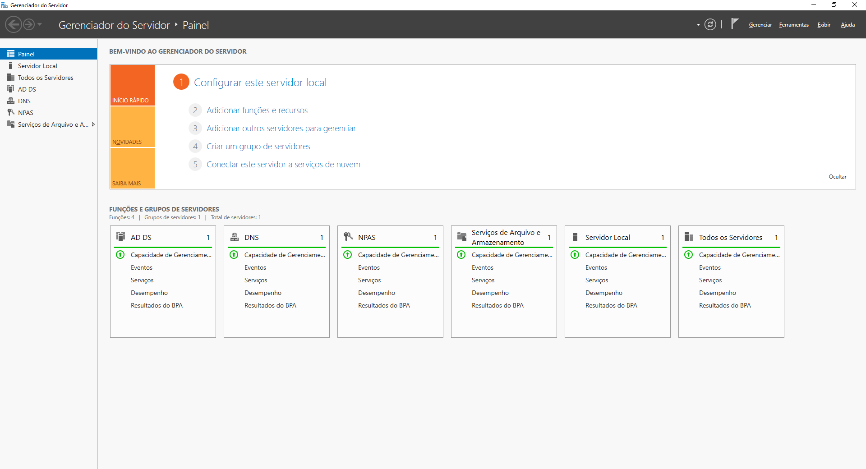
NO WINDOWS 2019 O SERVIÇO FSS JÁ VEM INSTALADO
Abra o Gerenciador do Servidores do SrvWinBitBeat que é o AD

Slide 29
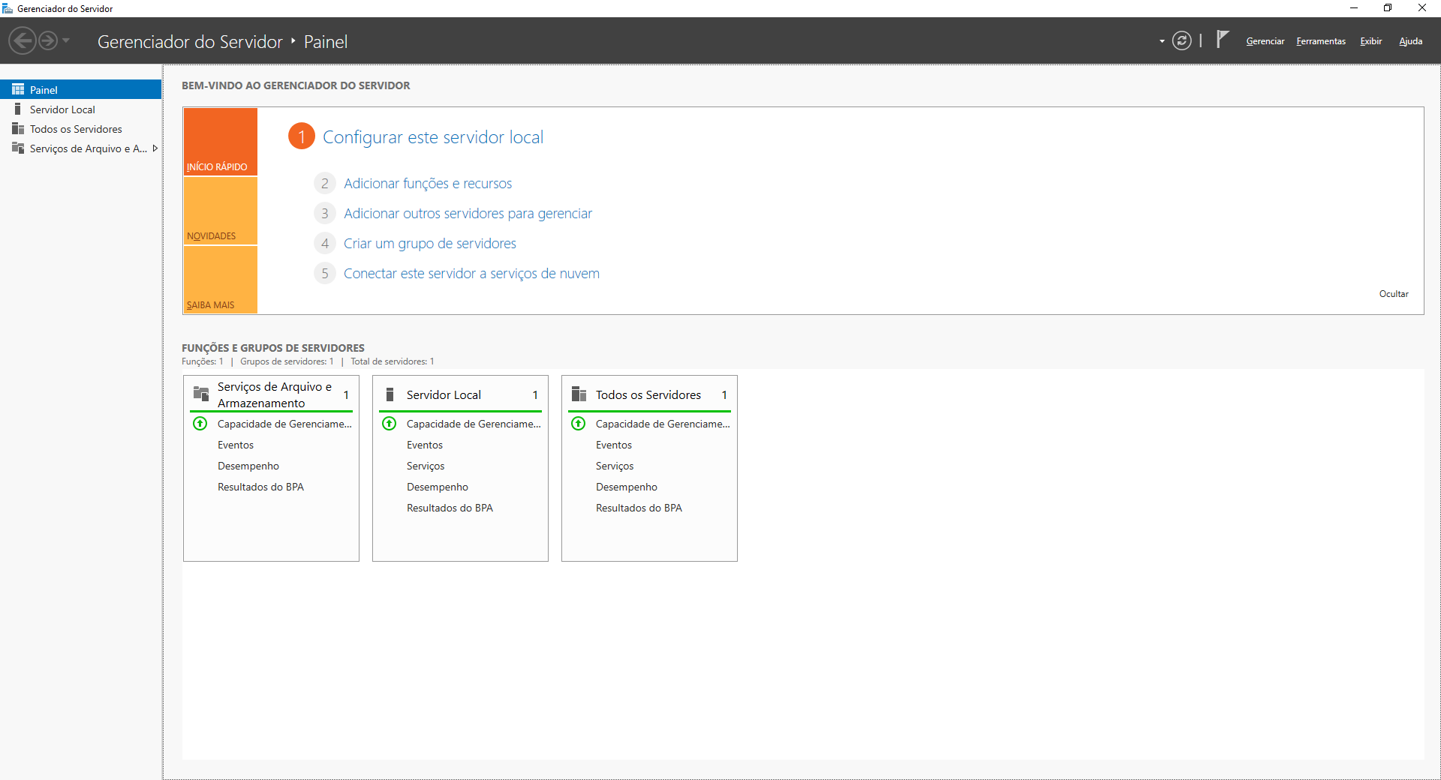
NO WINDOWS 2019 O SERVIÇO FSS JÁ VEM INSTALADO
Abra o Gerenciador do Servidores do SrvArqBitBeat que será o Servidor de Dados

Slide 30
FILE SYSTEM – Referencias
Site Oficial Microsoft – Conceito Storage
https://docs.microsoft.com/pt-br/windows-server/storage/storage
Site Oficial Microsoft – AD
https://docs.microsoft.com/pt-br/windows-server/identity/ad-fs/deployment/best-practices-securing-ad-fs
Site Oficial Microsoft - Remover Unidade Organizacional
https://social.technet.microsoft.com/wiki/pt-br/contents/articles/33260.excluindo-unidade-organizacional-protegida-no-windows-server-2012.aspx
Site Oficial Microsoft – FSRM
https://docs.microsoft.com/pt-br/windows-server/storage/fsrm/fsrm-overview
Site Oficial Microsoft – Permissões
https://support.microsoft.com/pt-br/hub/4338813/windows-help?os=windows-10

